Slide 1
Lezione 12: Esercizi
Antonio Origlia
a.a. 2021/2022
Slides gentilmente fornite da Laura Bozzelli
Notes:
1

Slide 2
Esercizi
Scrivere un programma che chieda ad uno studente il numero di esami fatti e i voti ottenuti in ciascun esame. Dopodiché, usando un array, calcoli e stampi a video la media di tali voti (la media deve essere calcolata come numero reale) e stampi di nuovo il numero di esami fatti ed i voti ottenuti.
Scrivere un programma che inserisca in un array N caratteri, con N e gli N caratteri ottenuti da input (tastiera). Dopodiché richieda un carattere c e calcoli e stampi quante volte c è presente nell’array.
Dato un array di N interi, scrivere una funzione ricorsiva che restituisca il valore massimo tra i valori pari presenti nell’array. Se non ci sono valori pari restituisca zero.

Slide 3
Esercizi
Scrivere una funzione che dati in input un array di interi e la lunghezza dell’array, restituisca 1 se l’array è ordinato e 0 altrimenti. Testare la funzione nel main tramite dati inseriti da tastiera. Implementare una versione ricorsiva della funzione precedente che prenda in input come parametro addizionale un indice dell’array ed esamini il sottoarray a partire dall’indice dato fino alla fine dell’array.
Operazione di shift di un vettore. Scrivere una funzione che dati in input un array di interi e la sua lunghezza esegua uno spostamento (shift) a sinistra di una posizione dell’array: ogni non-ultimo elemento deve assumere il valore originario dell’elemento successivo, mentre l’ultimo elemento deve essere 0. Ad esempio, lo shift a sinistra dell’array 1, 3,2,7 di lunghezza 4 è 3,2,7,0. Scrivere anche una funzione che esegua invece uno shift a destra (il primo elemento sarà zero). Testare le due funzioni nel main con dati ricevuti da tastiera.

Slide 4
Esercizi
Scrivere una funzione che dati in input un array di interi e la lunghezza dell’array, stampi a video per ogni numero intero presente nell’array il numero di occorrenze di tale numero nell’array. Ad esempio, nell’array 2,3,4,2 il numero 2 occorre 2 volte, mentre 3 e 4 occorrono 1 sola volta. Testare la funzione nel main tramite dati inseriti da tastiera. Suggerimento: utilizzare un array di supporto per poter tenere traccia dei numeri nel primo per cui sono già state calcolate (e visualizzate a video) le occorrenze.
Merging (fusione) di vettori ordinati. Scrivere una funzione che prende in input due array di interi insieme alle loro lunghezze, supposti entrambi ordinati per valori crescenti, crei un array di lunghezza pari alla somma delle lunghezze dei due array di input contenente tutti e solo gli elementi dei due array in input ordinati per valori crescenti, e stampi tale array a video.

Slide 5
Algoritmi di ordinamento
Ordinare i dati (e, cioè, mettere i dati in ordine crescente o decrescente, sulla base di una o più chiavi di ordinamento) è una delle più importanti applicazioni di calcolo. Ad esempio, le compagnie telefoniche ordinano gli elenchi dei clienti per cognome, e per ognuno di essi, per nome di battesimo in modo che sia facile trovare i numeri telefonici.
Qui consideriamo algoritmi di ordinamento ad una sola chiave. Assumeremo per illustrare due algoritmi di ordinamento che i dati siano numeri reali (ogni dato consiste della sola chiave di ordinamento) e considereremo l’ordinamento per valori crescenti.

Slide 6
Ordinamento per selezione
L’ordinamento per selezione è un algoritmo di ordinamento semplice ma inefficiente. La prima iterazione dell’algoritmo seleziona l’elemento più piccolo nell’array e lo scambia con il primo elemento. La seconda iterazione seleziona il secondo elemento più piccolo (che è il più piccolo di quelli restanti) e lo scambia con il secondo elemento, e così via. Formalmente, l’algoritmo che chiamiamo SelectionSort opera come segue:
SelectionSort ( Input: array A di lunghezza N)
Inizializza i a 0.
Calcola l’indice i_{MIN} dell’elemento minimo del sottoarray di A da i a N-1.
Scambia gli elementi di indice i e i_{MIN}.
Incrementa i.
Se i è minore di N-1, torna al passo 2. Altrimenti, termina.

Slide 7
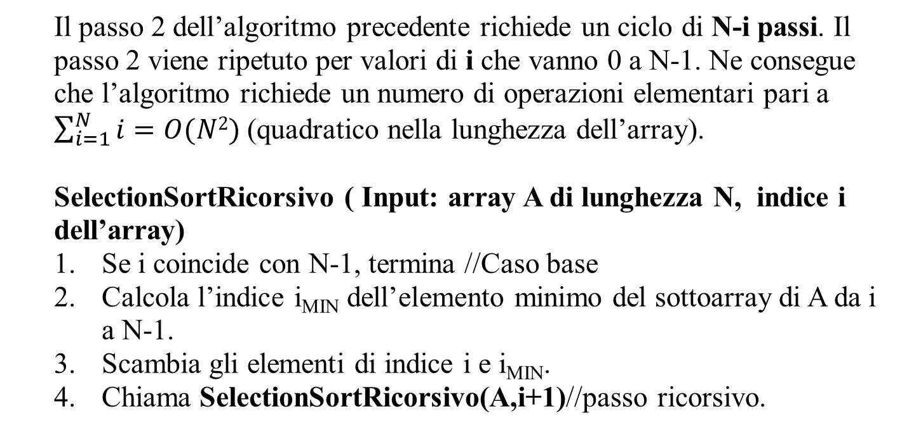
Ordinamento per selezione
Il passo 2 dell’algoritmo precedente richiede un ciclo di N-i passi. Il passo 2 viene ripetuto per valori di i che vanno 0 a N-1. Ne consegue che l’algoritmo richiede un numero di operazioni elementari pari a $\sum_{i=1}^{N}{i=O(N2)}$ (quadratico nella lunghezza dell’array).
SelectionSortRicorsivo ( Input: array A di lunghezza N, indice i dell’array)
Se i coincide con N-1, termina //Caso base
Calcola l’indice i_{MIN} dell’elemento minimo del sottoarray di A da i a N-1.
Scambia gli elementi di indice i e i_{MIN}.
Chiama SelectionSortRicorsivo(A,i+1)//passo ricorsivo.

Slide 8
Ordinamento per fusione (merging sort) (1/3)
L’ordinamento per fusione è un algoritmo di ordinamento efficiente ma concettualmente più complesso dell’ordinamento per selezione. La formulazione ricorsiva dell’algoritmo è alquanto naturale. Se l’array di input ha lunghezza 1 (caso base), allora l’algoritmo termina subito (l’array è già ordinato). Altrimenti, l’algoritmo suddivide l’array in due sottoarray della stessa lunghezza, ordinando ognuno di essi ricorsivamente. I due sottoarray ordinati vengono combinati (fusi) per produrre un array totalmente ordinato (utilizzando lo stesso algoritmo per risolvere l’Esercizio 7). Con un numero dispari di elementi,
l’algoritmo crea i due sottoarray, di cui uno con un elemento in più dell’altro.

Slide 9
Ordinamento per fusione (merging sort) (2/3)
MergingSortRicorsivo ( Input: array A, indici i_{LEFT} e i_{RIGHT} del sotto-array)
Se i_{LEFT} e i_{RIGHT} coincidono termina //Caso base
Sia i_{MIDDLE} dato da i_{LEFT} +(i_{RIGHT} - i_{LEFT})/2
Chiama MergingSortRicorsivo(A, i_{LEFT}, i_{MIDDLE} )
Chiama MergingSortRicorsivo(A, i_{MIDDLE}+1, i_{RIGHT} )
Applica l’algoritmo di merging per produrre dai sottoarray ordinati A[i_{LEFT}, i_{MIDDLE} ] e A[i_{MIDDLE}+1, i_{RIGHT} ] un sottoarray complessivo A[i_{LEFT}, i_{RIGHT} ] ordinato (implementazione dell’esercizio 7 senza utilizzare un array di supporto).
Inizialmente, per ordinare l’intero array, viene effettuata la chiamata
MergingSortRicorsivo(A,0,N-1), dove N è la lunghezza dell’array.

Slide 10
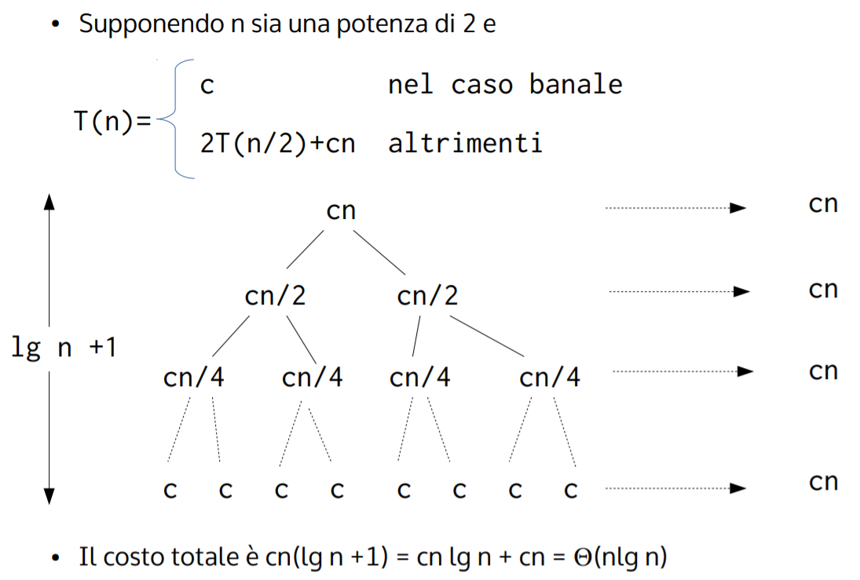
Ordinamento per fusione (merging sort) (3/3)

Slide 11
Esercizi
Scrivere una funzione che dati in input un array di strutture rappresentanti punti del piano cartesiano e la lunghezza dell’array, ordini l’array per valori crescenti delle ascisse dei punti tramite l’algoritmo SelectionSort e stampi l’array ordinato a video. Testare la funzione nel main tramite dati inseriti da tastiera.
Considerare la variante dell’esercizio 8 in cui viene utilizzata la versione ricorsiva del MergeSort basata su un’implementazione dell’esercizio 7 che non utilizzi array di supporto.

